Slide 1

СОВРЕМЕННЫЕ образовательные тренды
НОВОСИБИРСКОГО колледжа легкой
промышленности и сервиса
Лариса Ефанова,
Заместитель директора по научно-методической работе
ГАПОУ НСО «Новосибирский колледж легкой промышленности и сервиса»

Slide 2
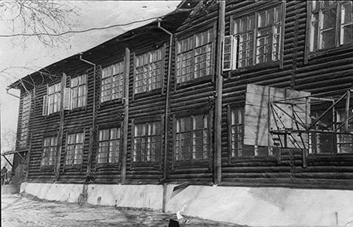
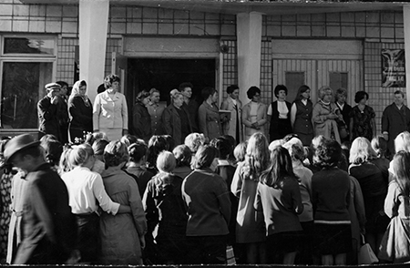
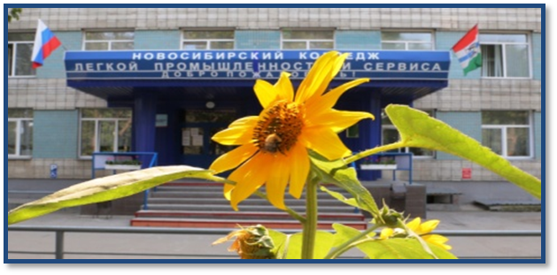
История Новосибирского колледжа легкой промышленности и сервиса
В 1993 году присвоен статус Профессионального лицея легкой промышленности.
В 2012 году учреждение стало называться
Новосибирский колледж легкой промышленности и сервиса.
16 марта 1944 года был организован Швейный техникум Наркомата легкой промышленности.
22 июня 1961 года Новосибирский швейный техникум был переименован в техникум легкой промышленности.

Slide 3
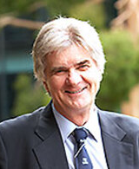
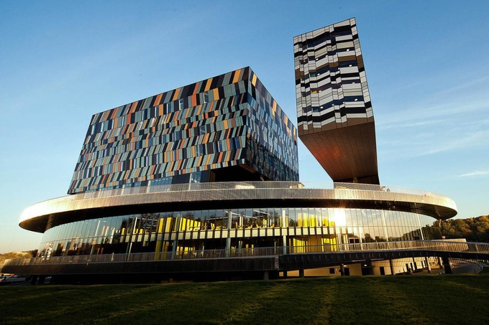

Тренды в обучении
Патрик Гриффин,
Профессор Мельбурнского университета
Центр образовательных разработок бизнес школы СКОЛКОВО
Персонифицированный подход в образовании все более будет смещаться в сторону гибридных схем обучения, когда студенты сначала самостоятельно изучают теорию на платформе, а живые лекции посвящаются обсуждению пройденного материала.
Упрощение процесса освоения студентами новых прикладных навыков. Это повлечет за собой кастомизацию, то есть настройку образования под конкретные запросы студента, когда они сами станут решать какие конкретные навыки им необходимо «прокачать»
Смещение акцентов в сторону способностей: критического мышления, взаимодействия и коммуникации, творческого подхода к делу
Ключевые позиции в образовании:
обучение реальным практическим навыкам с ориентацией на их будущую профессиональную востребованность и профессиональный рост;
потребность создания процессов оценки навыков на индивидуальном уровне, т. е. персонификация оценивания

Slide 4
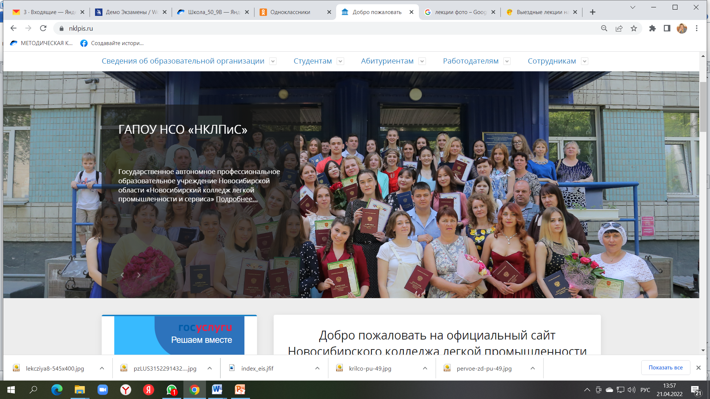
Образовательные тренды или тренды в образовании – это тенденции в его изменении (от англ. trend -тенденция, основная тенденция изменения временного ряда). В современных образовательных трендах, обозначаются основные точки, моменты, факты, влияющие на изменения в образовании, и необходимость рассматривать направления данных изменений
В июне 2022 года стены Новосибирского колледжа легкой промышленности и сервиса покинут 34 выпускника, имеющие диплом о полученной квалификации «Специалист по гостеприимству»

Slide 5
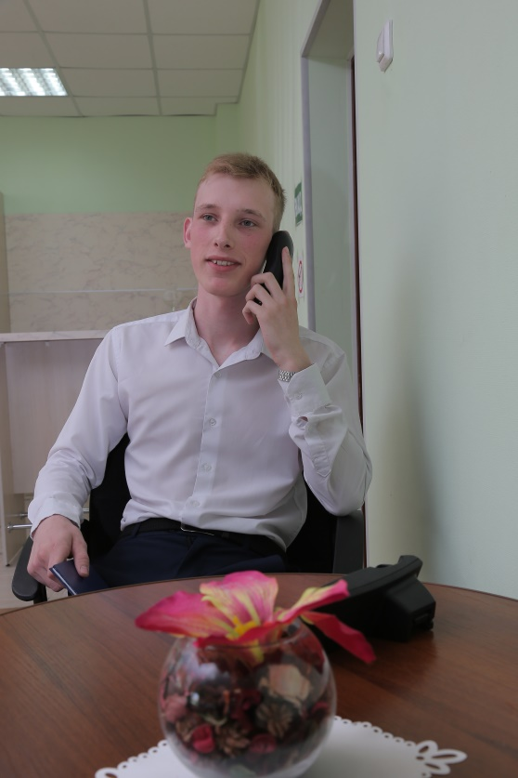
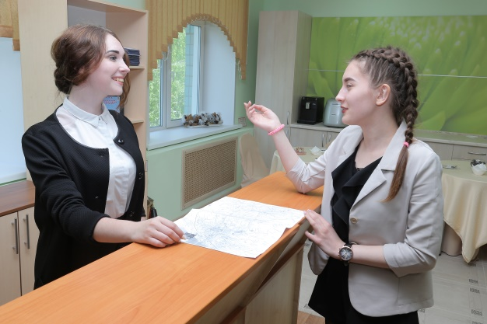
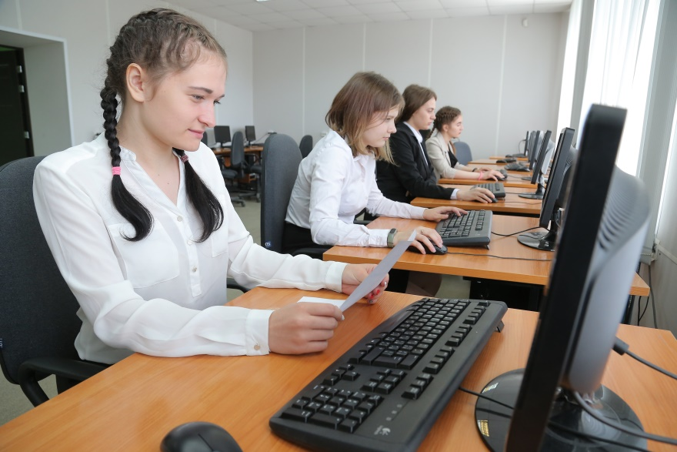
Демонстрационный экзамен по стандартам Ворлдскиллс по компетенции «Администрирование отеля»
В 2017 году был впервые в колледже проведен демонстрационный экзамен по стандартам Ворлдскиллс по компетенции «Администрирование отеля», который стал формой независимой оценки подготовки обучающихся по специальности Гостиничный сервис
Колледж - пилотная площадка апробации демонстрационного экзамена
2017г.
02
Средний балл участников демонстрационного экзамена
4,02
Штатный режим проведения демонстрационного экзамена в формате промежуточной аттестации
2018г.
Проведение демонстрационного экзамена в формате итоговой аттестации выпускников по специальности Гостиничное дело
2022г.
06

Slide 6


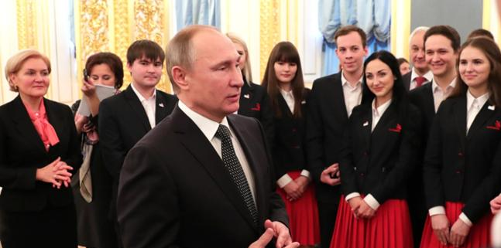
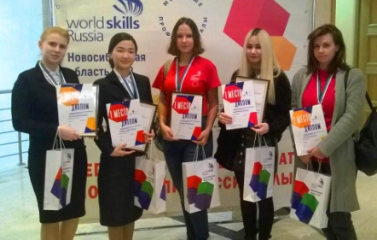
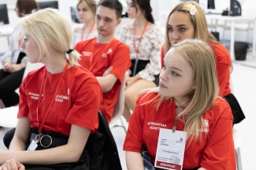








Чемпионатное движение «Молодые профессионалы Ворлдскиллс»
2014г.
2015г.
2016г.
2018г.
2021г.
2022г.
Открытие первой соревновательной площадки по компетенции «Технологии моды»
Александра Слезнева – серебряный призер Worldslills Russia
Катя Юганова -Medallion For Excellence в компетенции «Технологии моды»
(WorldSkills Europe в г. Гетенбург (Швеция)
VI Национальный чемпионат «Молодые профессионалы» (г. Южно-Сахалинск). Таисия Зырянова - 1 место в компетенции «Технологии моды», Жания Игисинова -медальон за профессионализм в компетенции «Администрирование отеля»)
IX Национальный чемпионат «Молодые профессионалы». Команда в составе Ольги Щербаковой и Кристины Собакиной - бронзовая медаль в «Туроператорской деятельности»
Шесть соревновательных площадок по компетенциям:
«Технологии моды»;
«Администрирование отеля»;
«Организация экскурсионных услуг»;
«Туроператорская деятельность»;
«Турагентская деятельность»;
«Музейная педагогика»

Slide 7
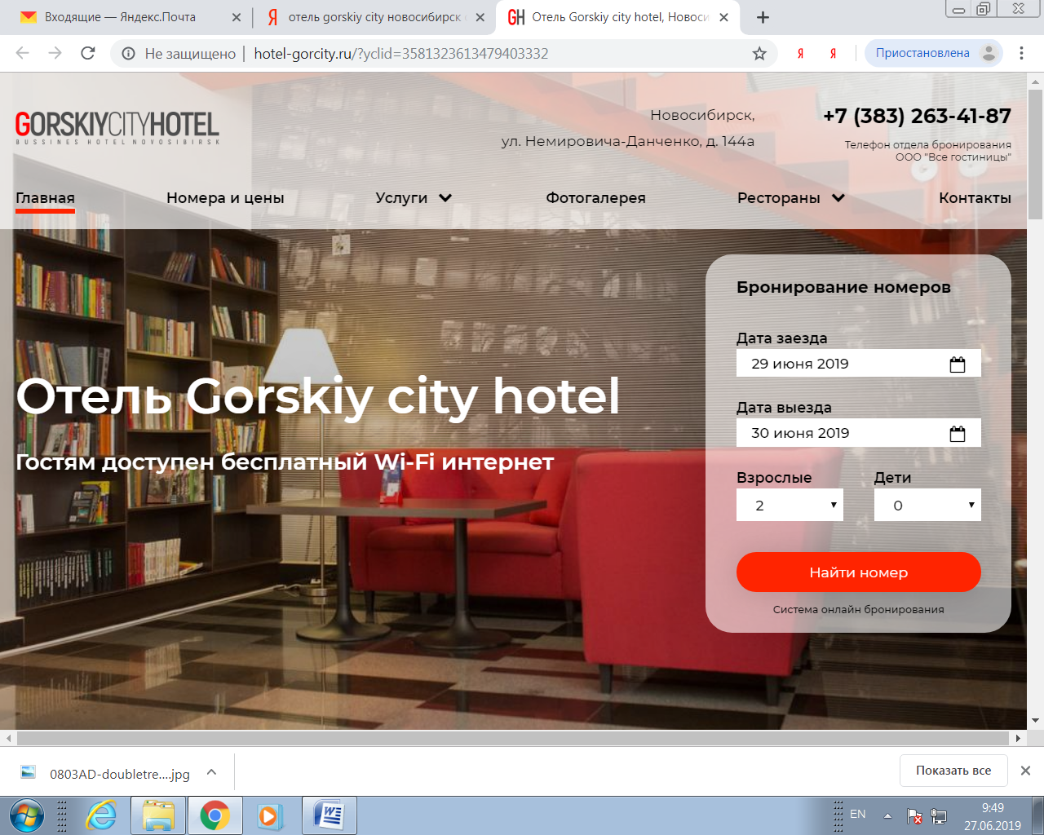


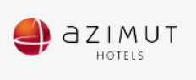








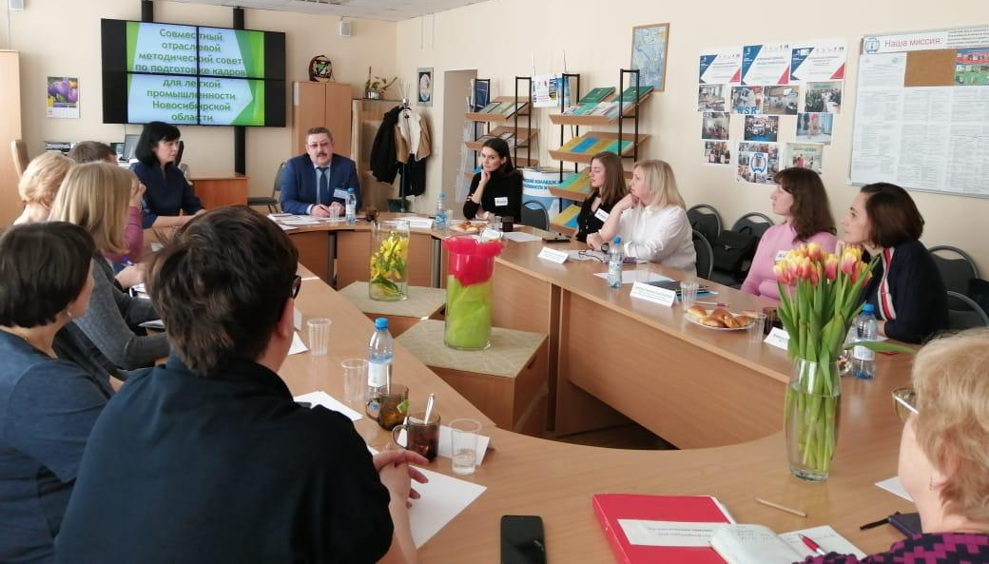
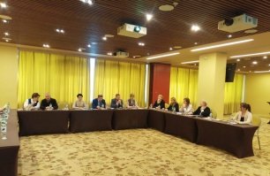
Социальное партнерство
КОНСОРЦИУМ
«Научно-производственный образовательный кластер легкой промышленности НСО»
Совместный отраслевой методический совет сервиса и туризма Новосибирской области
02
06

Slide 8

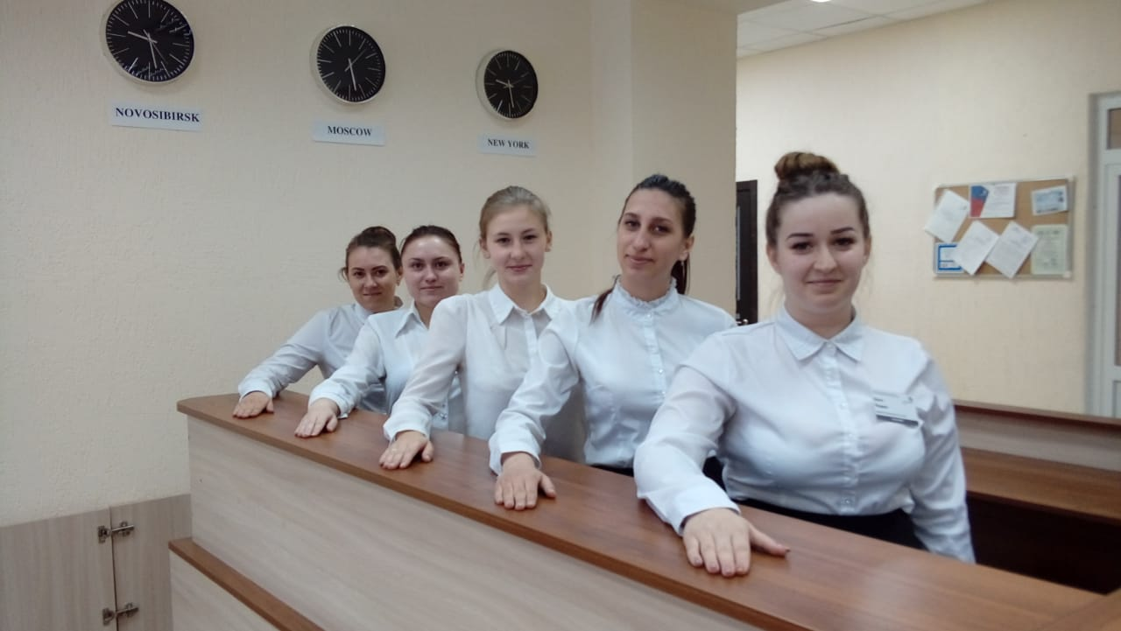
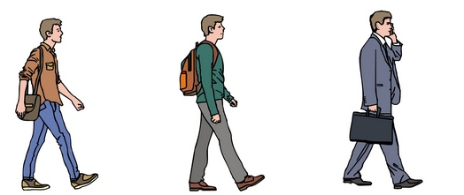
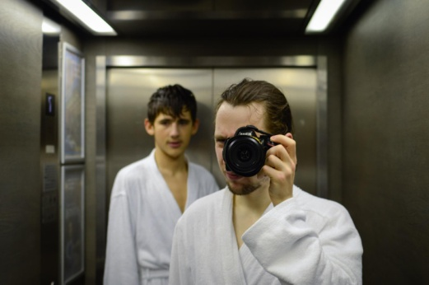
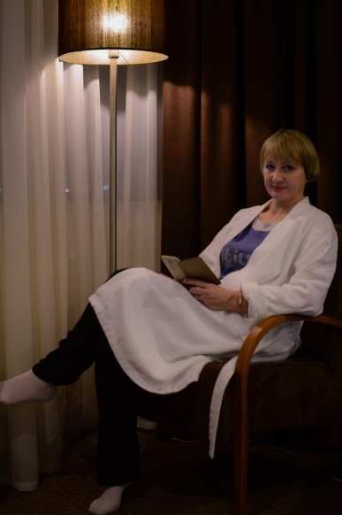
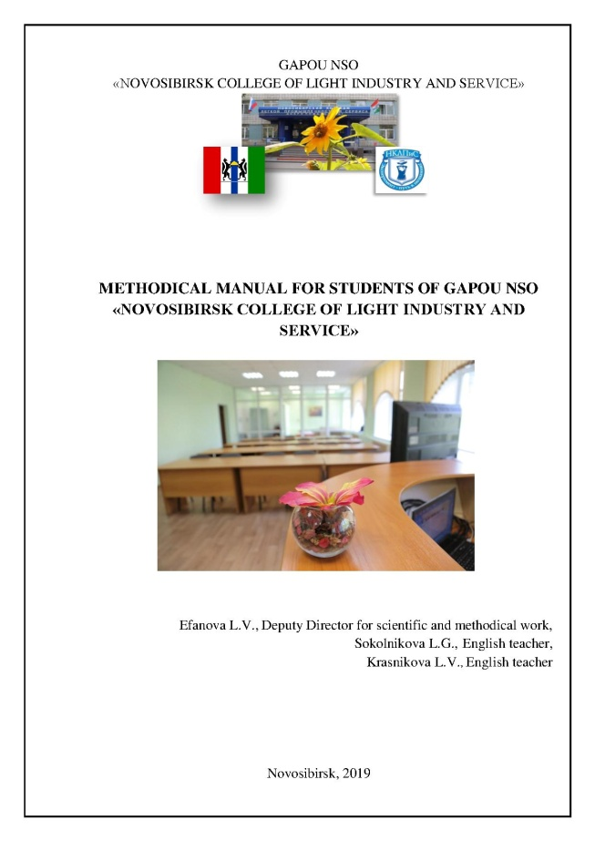
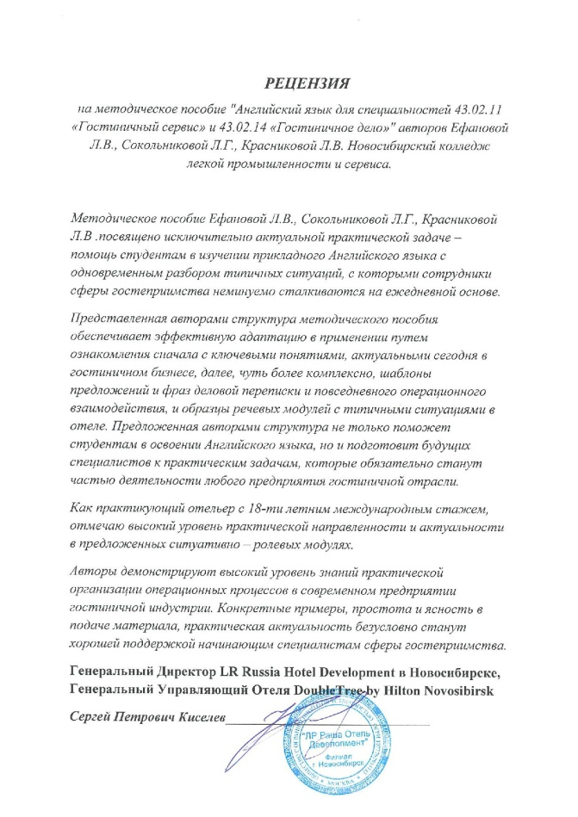

Совместный отраслевой методический совет сервиса и туризма Новосибирской области
02
Экспертиза работодателями результатов демонстрационного экзамена
Положительная динамика трудоустройства выпускников
06
Стажировка преподавателей в отельных предприятиях
Совместная разработка методических пособий

Slide 9




IV промышленная революция
Клаус Шваб,
экономист
20 базовых технологий, развивающихся самостоятельно, после 2025 года сольются и породят системные эффекты, охватывающие весь мир и полностью меняющие существующий экономический уклад. Социум будет пронизан цифровыми технологиями. На первый план выйдет уважение к другим культурам, потому что в цифровую эпоху границы исчезнут. Ведущая роль будет отводиться цифровому блоку, примерно из 10 технологий.

Slide 10
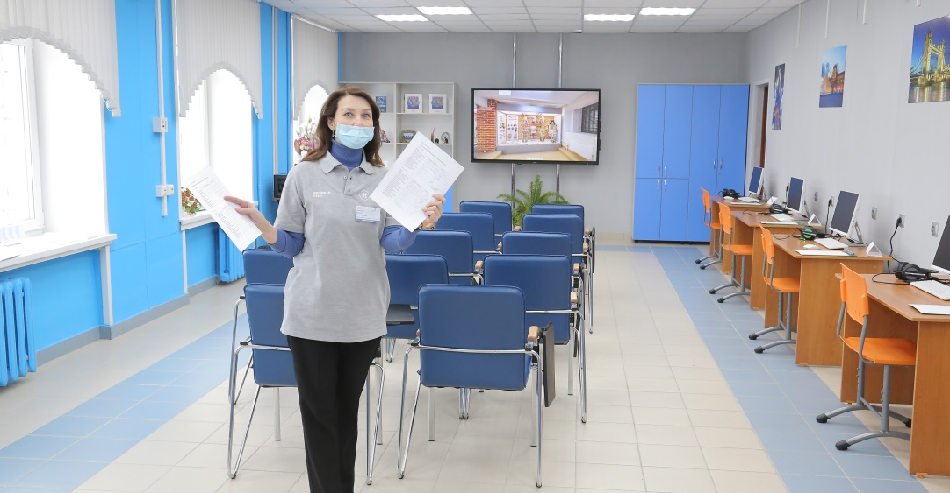
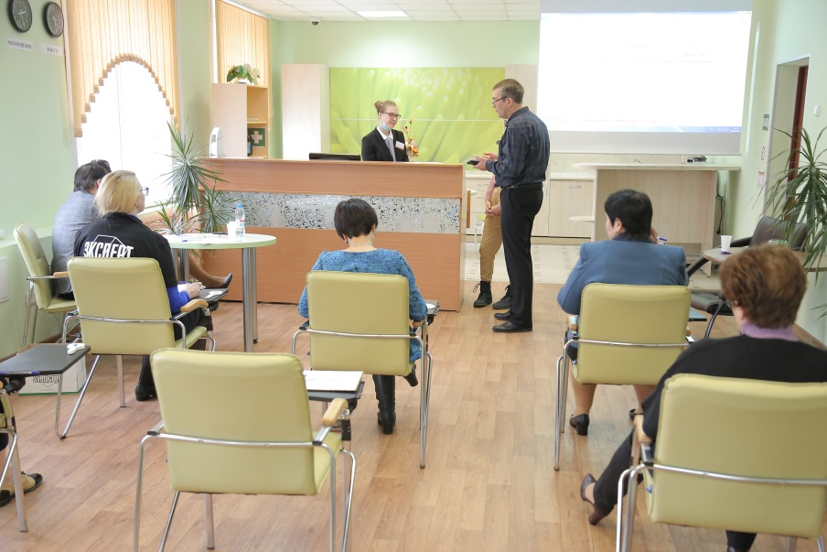
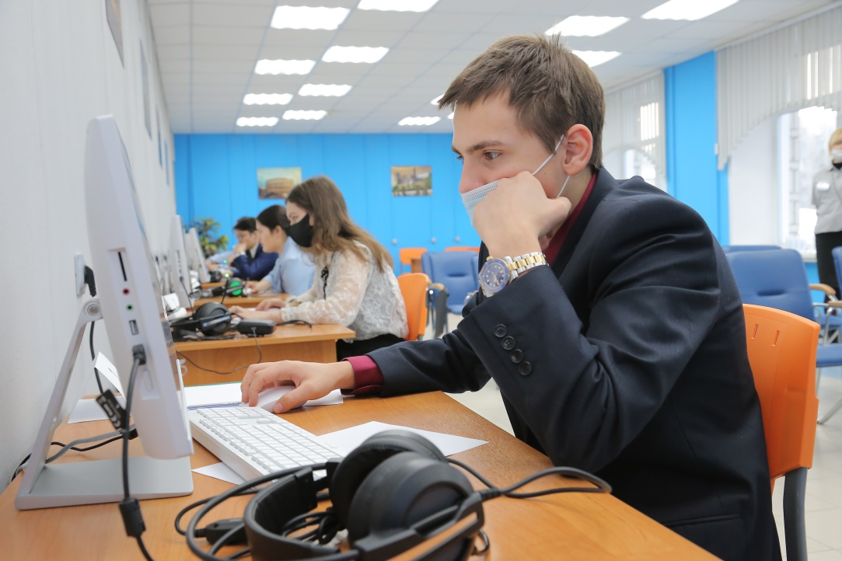
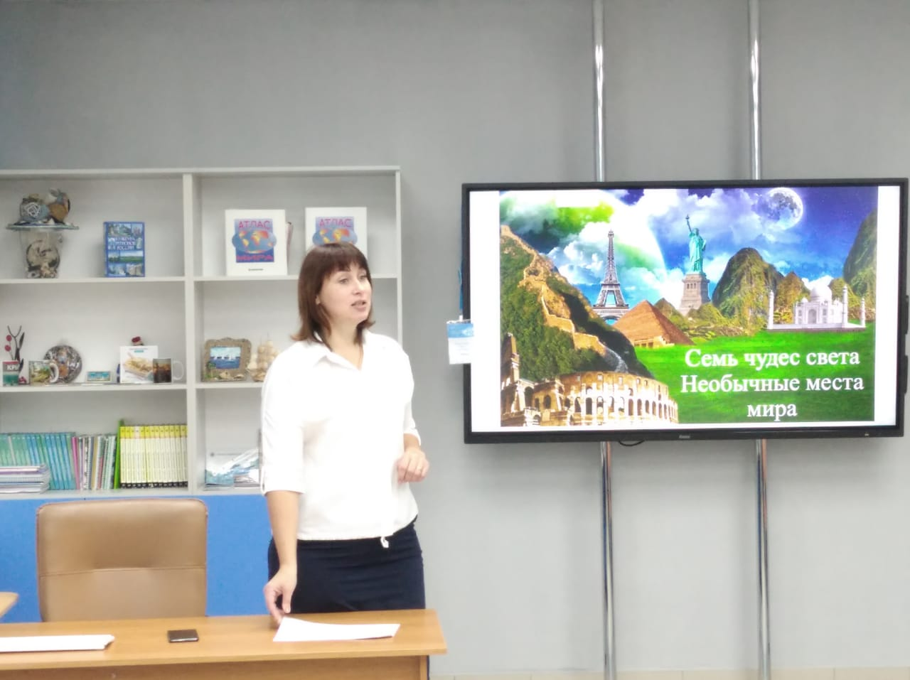
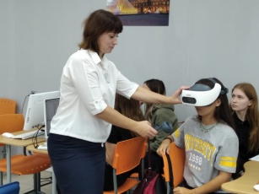
Оснащение кабинетов и мастерских

Slide 11




Непрерывное повышение профессиональной квалификации педагогических работников
01
02
03
04
05
Стажировки
Программа повышения квалификации педагогов и мастеров п/о
(Ворлдскиллс)
Статус эксперт-мастер
Статус эксперта с правом проведения регионального чемпионата
Аттестовано на высшую и первую квалификационную категорию
Преподавателей и мастеров производственного обучения на предприятиях реального сектора экономики
3 чел.
89%
10 чел.
9 чел.

Slide 12




Образование на протяжении всей жизни
Категории обучающихся
граждане, ищущие работу и обратившихся в органы службы занятости, включая безработных граждан
лица в возрасте 50-ти лет и старше
лица предпенсионного возраста
женщины, находящиеся в отпуске по уходу за ребенком в возрасте до трех лет
женщины, имеющие детей дошкольного возраста и не состоящие в трудовых отношениях
Компетенции
Технологии моды (швея, портной, закройщик)
Организация экскурсионных услуг (гид-экскурсовод)

Slide 13
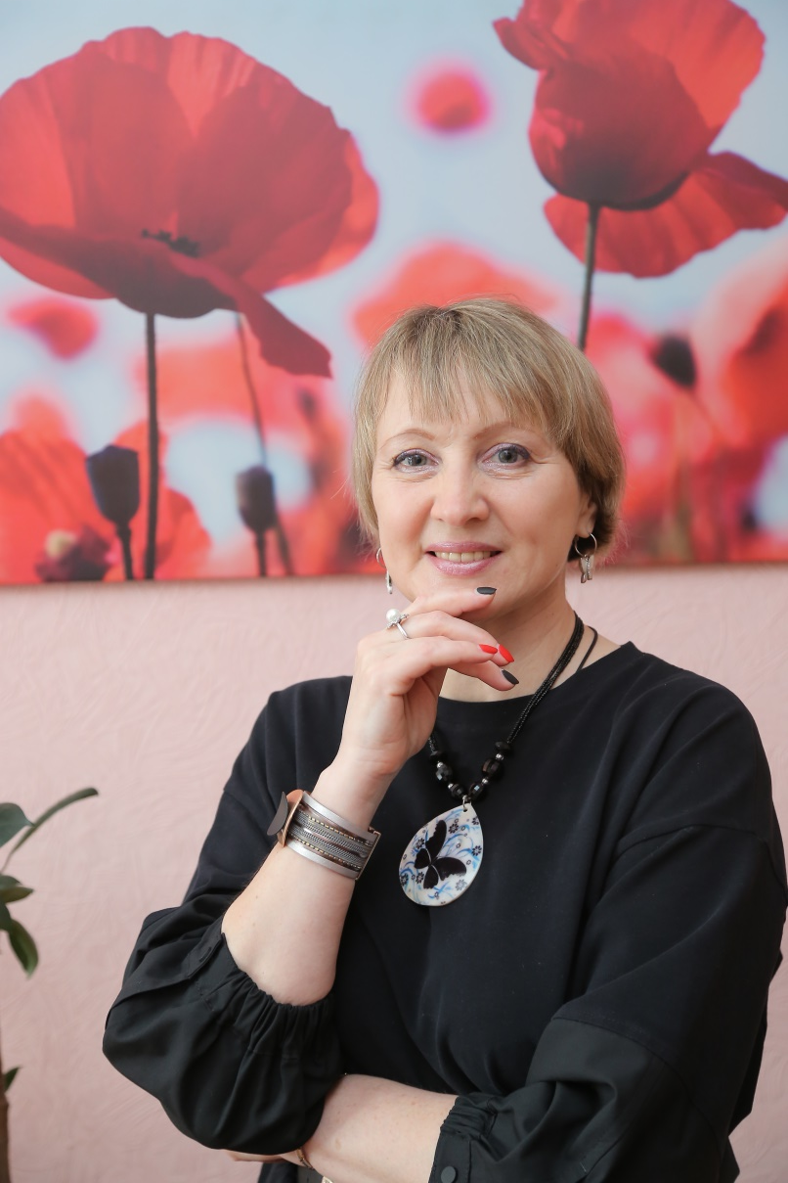


СПАСИБО
Лариса Ефанова,
truth-69@yandex.ru
8 913 747-20-19

